Slide 1
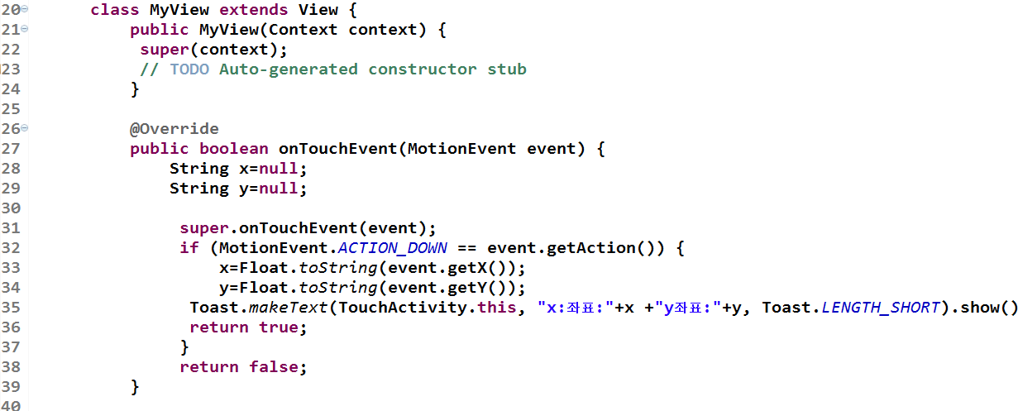
화면 터치 시 이벤트 처리하기

Slide 2
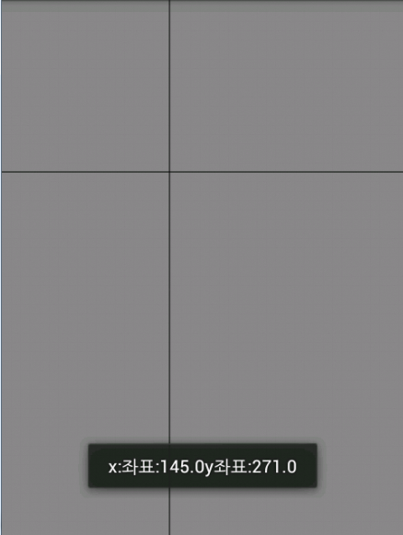

Slide 3
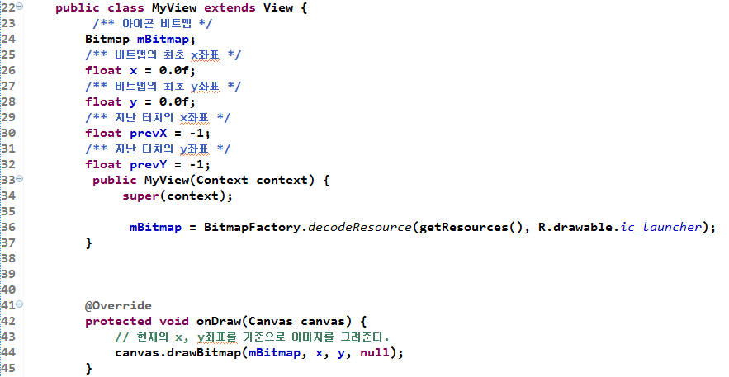
화면 터치 시 화면에 다시 그리기

Slide 4
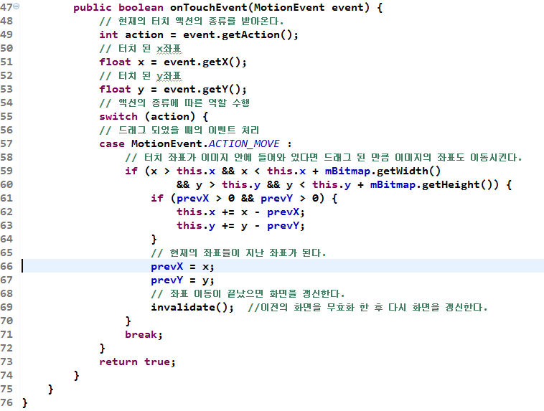

Slide 5
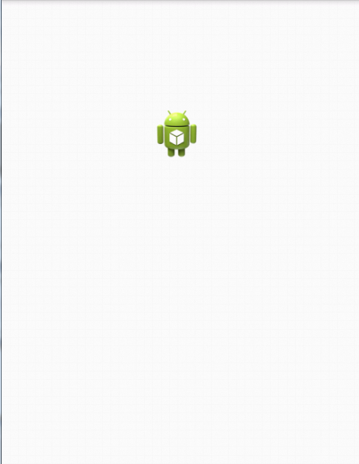
이미치를 터치한 후 드래그하면 이미지가 이동한다.

Slide 6
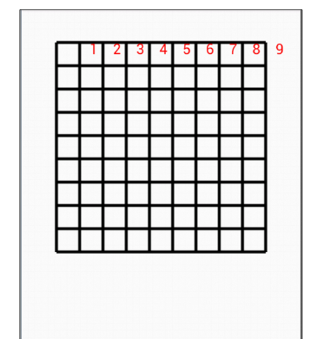
화면에 구역 표시하기

Slide 7
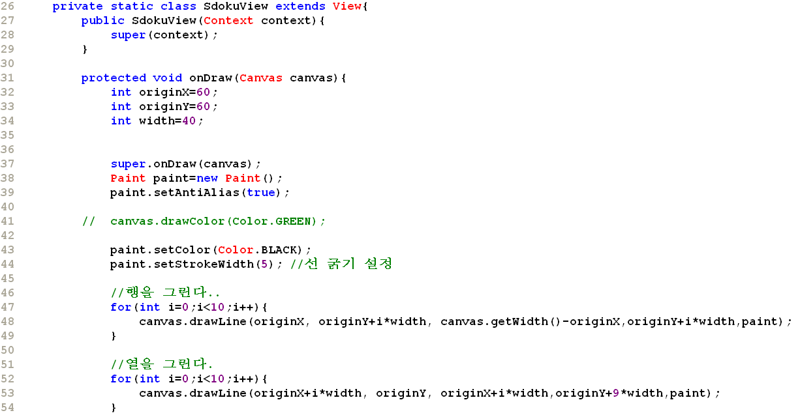

Slide 9
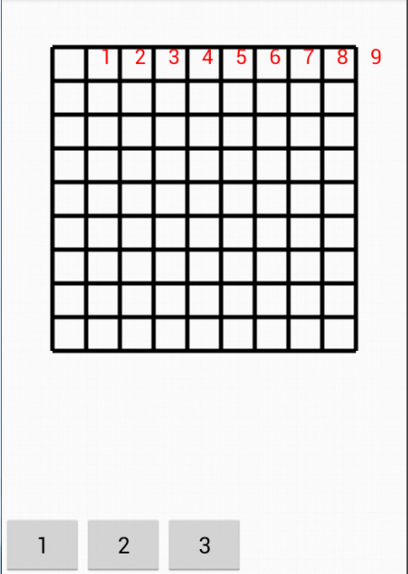
화면 분할해서 버튼 표시하기

Slide 10
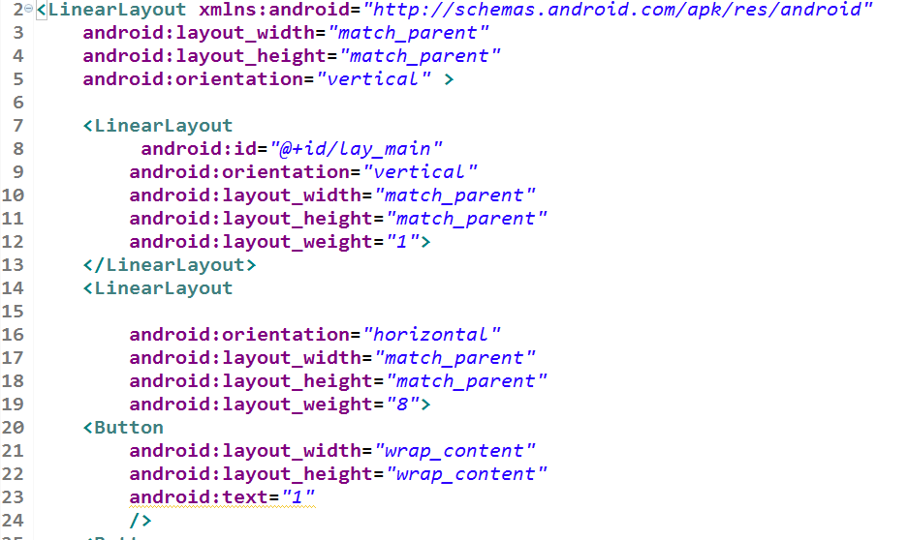

Slide 11
